Slide 1
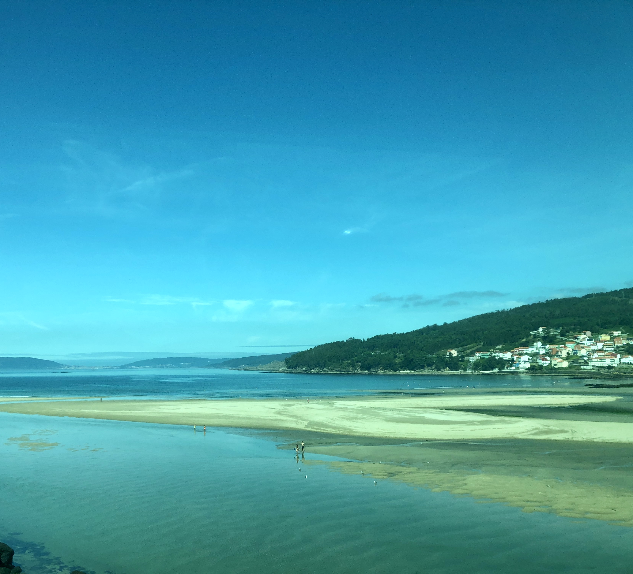
ERASMUS+ KA1 EspaÑa galicia santiago de compostela 28 luglio 2019 - 04 agosto 2019
LICEO SCIENTIFICO PEANO ROMA Marilena Lerro
CABO DE FINISTERRE
RÍAS ALTAS, 3 de agosto de 2019

Slide 2
RECURSOS CULTURALES ACTUALES PARA EL AULA DE ESPAÑOL STRUMENTI CULTURALI ATTUALI PER LA DIDATTICA DELLA LINGUA SPAGNOLA MARCOS SUÁREZ LUACES
CENTRO ACCREDITATO DALL’INSTITUTO CERVANTES
CORSO RICONOSCIUTO COME BILDUNGSURLAUB IN GERMANIA
IL CORSO SI è SVOLTO SULLA PIATTAFORMA edmodo, CON L’AUSILIO DI STRUMENTI E RISORSE tic (TecnologIE deLL’ informaZIONE E comunicaZIONE) E web

Slide 3
DATE 2019: 29/07/2019 - 03/08/2019
CORSO DIRETTO A:
Professori/Professoresse di Español como Lengua Extranjera (E/LE), madrelingua e non, di scuola primaria, secondaria e per adulti.
REQUISITI:
• Livello minimo di spagnolo per partecipare al corso: C1.
• Ogni partecipante doveva avere con sé il proprio computer portatile o tablet.
PREPARAZIONE:
15 giorni prima del corso, ho conosciuto i miei compagni e il professore nel forum web appositamente creato. Il professore ha stimolato la conversazione e il dibattito sulle nostre conoscenze, esperienze e aspettative sul corso.

Slide 4
OBiettivi:
Scoprire manifestazioni culturali spagnole moderne nel campo della musica, dell’arte, del cinema, della letteratura e della pubblicità, con l’obiettivo di presentare materiale attuale e interessante in classe, fruibile in modo concreto e inmediato.
Presentare proposte didattiche innovative basate su materiale tratto dalla cultura spagnola moderna, con il quale gli alunni si possano identificare, per favorire la motivazione e rendere efficace l’ambiente di apprendimento.
Utilizzare le risorse TIC e il WEB per rendere l’alunno più attivo, autonomo e riflessivo
Condividere e confrontare idee, esperienze e materiali tra i professori partecipanti.
Conoscere il linguaggio specifico delle diverse manifestazioni culturali proposte, riflettendo sui campi semantici propri del mondo della cultura e dell’arte.

Slide 5
METODOLOGIA
Il corso, di 20 ore, si è sviluppato per sessioni, ognuna dedicata ad una manifestazione culturale specifica:
Prima sessione. La musica nella classe di spagnolo
Seconda sessione. La televisione nella classe di spagnolo
Terza sessione. La letteratura nella classe di spagnolo
Quarta sessione. Il cinema nella classe di spagnolo
Quinta sessione. La pubblicità nella classe di spagnolo

Slide 6
Prima sessione. La musica nella classe di spagnolo
Differenti applicazioni della musica spagnola in classe
Proposte di esercizi originali per tutti i livelli
Lavoro su videoclips
Analisi di blogs e riviste attuali per raccogliere informazioni e materiali

Slide 7
seconda sessione. La televisione nella classe di spagnolo
Come accedere alla TV spagnola per Internet, saltando la geolocalizzazione
Proposte di esercizi basati su programmi popolari e clips
Ricerca tra le principali catene e generi: commedie, documentari, serie
Spiegare fatti storici e cultura culinaria attraverso la TV

Slide 8
Terza sessione: la letteratura nella classe di spagnolo
Ricerca di libri e audiolibri per l’uso in aula
Esempi didattici di poesia, narrativa, teatro
Scoprire il micro-racconto, i calligrammi e la poesia per la città
La poesia visuale e la letteratura nelle reti sociali

Slide 9
quarta sessione: il cinema nella classe di spagnolo
Uso sporadico, trimestrale o annuale del cinema in aula
Visione ed uso didattico di due films
Analisi di films adatti all’uso didattico
Analisi di blogs e riviste attuali per la raccolta di materiali e informazioni

Slide 10
quinta sessione: la PUBBLICITÀ nella classe di spagnolo
Il «marketing de guerrilla» e il suo uso in aula
Esempi di didattica applicabili ad annunci pubblicitari
Come utilizzare gli spots per le lezioni
Come creare sottotitoli per gli annunci pubblicitari

Slide 11
escursioni
VISITA DELLA CITTÀ DI SANTIAGO DI COMPOSTELA seguita da
¡COPA DE BIENVENIDA!
ESCURSIONE GUIDATA DI SENDERISMO ALLA SCOPERTA DEL PRIMO TRATTO DEL CAMINO DE SANTIAGO
ESCURSIONE DI INTERA GIORNATA AL FINISTERRE, ULTIMA TAPPA DEL CAMINO DE SANTIAGO

Slide 12
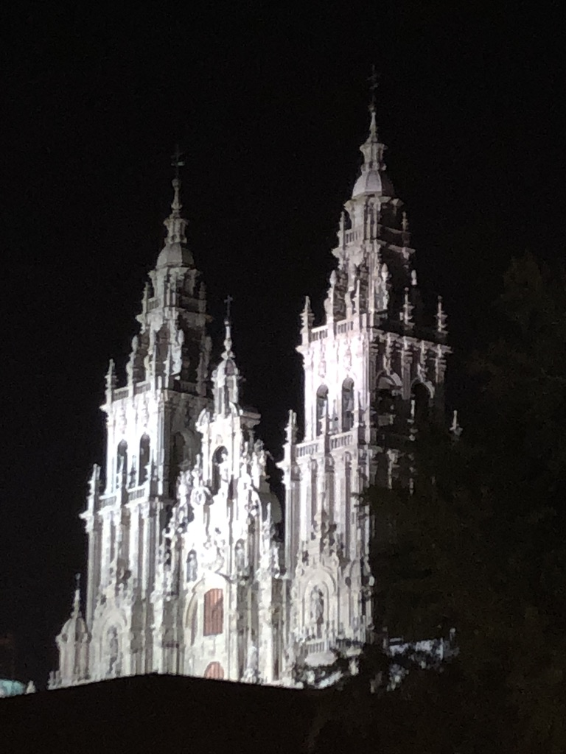
ringraziamenti
Il corso è stato molto formativo dal punto di vista professionale, grazie alla competenza del formatore, Prof. Marcos Suárez Luaces e all’eccellente organizzazione della Academia Iria Flavia, diretta da José Luis Clavijo Salgado.
Un ringraziamento particolare è dovuto al Prof. Giorgio Marsan, che ha elaborato il Progetto Erasmus+KA1 e mi ha dato l’opportunità di partecipare e di conoscere Santiago de Compostela, Patrimonio Culturale dell’Umanità dell’Unesco dal 1985, e il suggestivo e mistico Camino de Santiago.
Marilena Lerro

Slide 13
15-31 luglio CELEBRAZIONI IN ONORE DELL’APOSTOLO SANTIAGO
Le celebrazioni dedicate all'Apostolo, patrono di Santiago, della Galizia e di tutta la Spagna, hanno una durata di circa quindici giorni. In queste feste convivono la solennità religiosa ed ufficiale, il sapore popolare, e la vita, che trasformano la città in un gran festival.
Il 24 ed il 25 sono i giorni principali. La notte del 24 c'è un impressionante spettacolo di fuochi d’artificio in onore dell'Apostolo, allo stesso tempo che si brucia il grande castello pirotecnico che imita la facciata gotica della Cattedrale.
Il 25, durante la messa solenne che si celebra nella cattedrale, il Re o un delegato della Casa Reale fa il tradizionale omaggio all'Apostolo San Giacomo. In questa messa si può vedere il botafumeiro, straordinario incensiere di gigantesche dimensioni, oscillare nella Cattedrale profumandola ed avvolgendola di un alone mistico. Il 25 è anche il giorno della Galizia, con atti che congregano migliaia di cittadini galiziani in città.
Durante questi quindici giorni le attività culturali spiccano per la loro qualità e diversità. La musica di tutti gli stili, la danza o il teatro, i pasacalles, le serate con orchestre invadono Compostela. La tradizionale riunione di Bande Musicali di tutta la Galizia e le esibizioni di vestiti regionali e balli folcloristici sono altri degli appuntamenti di queste feste, che si chiudono il 31 luglio con un altro spettacolo di fuochi d’artificio.

Slide 14
30 de julio de 2019
REAL FILHARMONIA DE GALICIA e
ABRAHAM CUPEIRO
Concierto con antiguos instrumentos celtas.

Slide 15
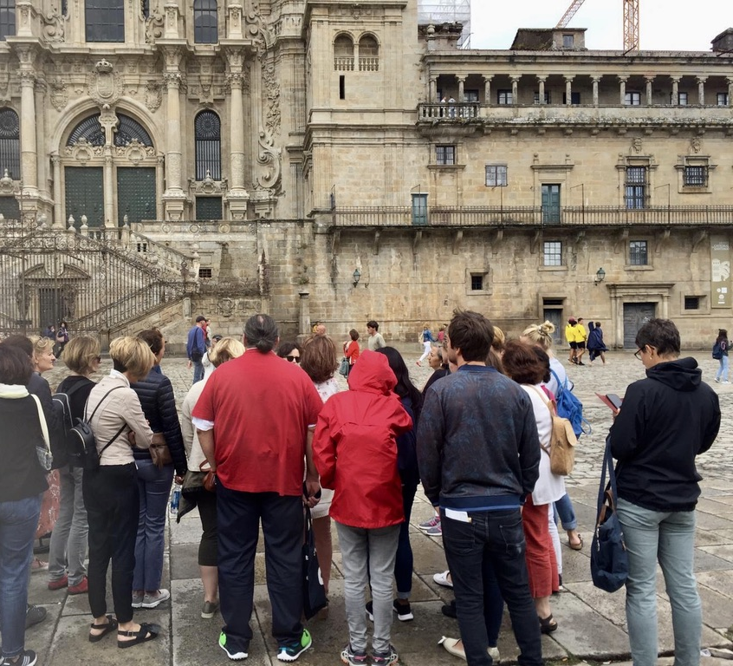
29 de julio de 2019
visita guiada de la ciudad

Slide 16
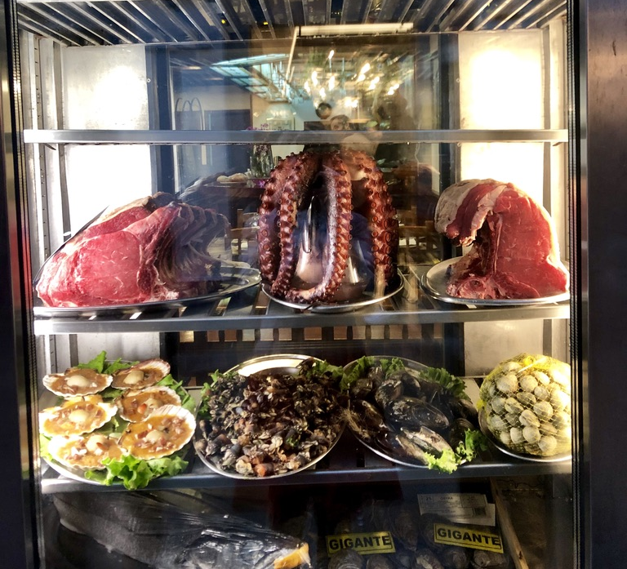
GASTRONOMÍA: PULPO GALLEGO, MEJILLONES Y OSTRAS

Slide 17
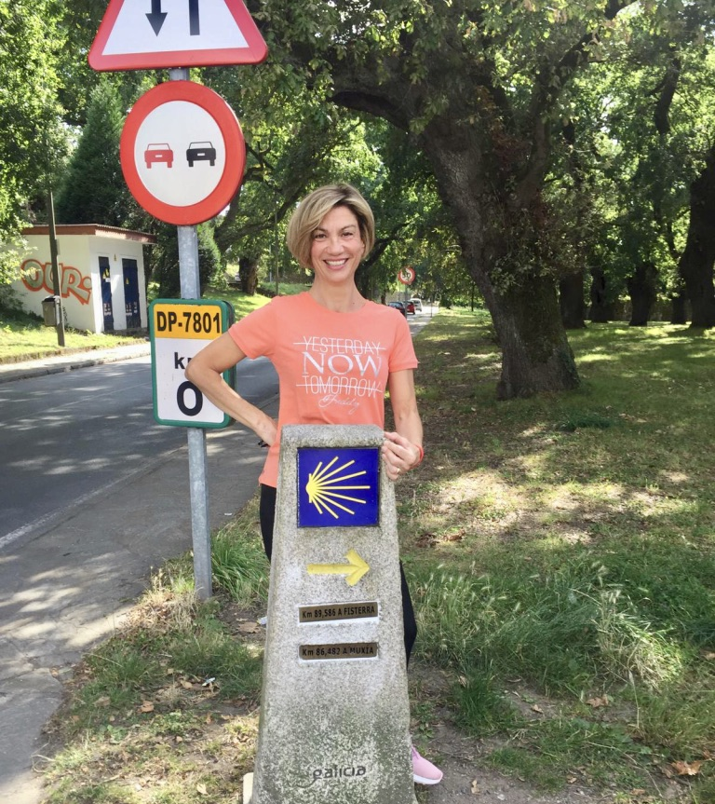
¡HASTA PRONTO!

